Slide 1


Künstliche Intelligenz
& Faltung (Konvolution)
SD62-1 Dr. Lingquan Zhao
24.01.2024

Slide 2

Künstliche Intelligenz
Notes:
Künstliche Fähigkeit

Slide 3
Künstliche Intelligenz
Treue zur menschlichen Leistung (i. Z. m. Psychologie)
Rationalität - grob gesagt, das "Richtige" (abstrakt) zu tun, beschreibt rationales Denken und Handeln.
-- Mensch vs. Rationalität
Internes Denken und Argumentieren
Externes intelligentes Verhalten
-- Denken vs. Verhalten
Notes:
- Künstliche Fähigkeit
Rationalität beschreibt rationales Denken und Handeln, eine Kombination aus Mathematik und Ingenieurwissenschaften und stellt eine Verbindung zur Statistik, Kontrolltheorie und Wirtschaft (a combination of mathematics and engineering, and connects to statistics, control theory, and economics).
Ich räume lediglich ein, dass menschliche Entscheidungen nicht immer mathematisch perfekt sind.

Slide 4
Künstliche Intelligenz
Mensch vs. Rationalität / Denken vs. Verhalten
Notes:
gibt es vier mögliche Kombinationen

Slide 5
Künstliche Intelligenz
Mensch vs. Rationalität / Denken vs. Verhalten
Menschlich verhalten: Der Turing-Test-Ansatz

Slide 6
Künstliche Intelligenz
Mensch vs. Rationalität / Denken vs. Verhalten
Menschlich verhalten: Der Turing-Test-Ansatz
Menschlich denken: Der Ansatz der kognitiven Modellierung

Slide 7
Künstliche Intelligenz
Mensch vs. Rationalität / Denken vs. Verhalten
Menschlich verhalten: Der Turing-Test-Ansatz
Menschlich denken: Der Ansatz der kognitiven Modellierung
Rationell denken: Der Ansatz der "Gesetze des Denkens"
Notes:
gibt es vier mögliche Kombinationen

Slide 8
Künstliche Intelligenz
Mensch vs. Rationalität / Denken vs. Verhalten
Menschlich verhalten: Der Turing-Test-Ansatz
Menschlich denken: Der Ansatz der kognitiven Modellierung
Rationell denken: Der Ansatz der „Gesetze des Denkens“
Rationell verhalten: Der Ansatz des rationalen Agenten
Notes:
gibt es vier mögliche Kombinationen

Slide 9
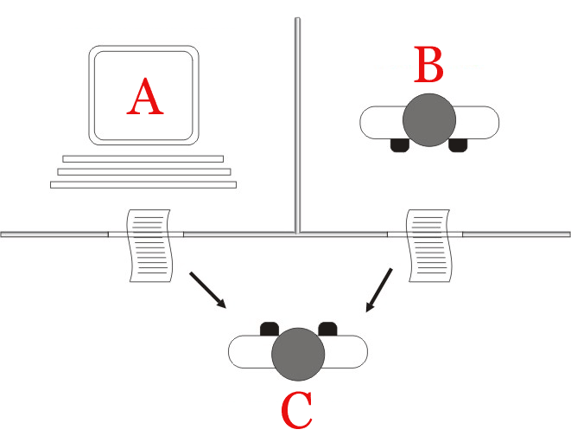
Künstliche Intelligenz
Kann eine Maschine denken?
Turing, 1950
Mensch vs. Rationalität / Denken vs. Verhalten
Menschlich verhalten: Der Turing-Test-Ansatz
Verarbeitung natürlicher Sprache zur erfolgreichen Kommunikation in einer menschlichen Sprache
Wissensrepräsentation, um zu speichern, was er weiß oder hört
automatisiertes Denken zur Beantwortung von Fragen und zum Ziehen neuer Schlussfolgerungen
maschinelles Lernen zur Anpassung an neue Umstände und zur Erkennung und Extrapolation von Mustern
Computer Vision und Spracherkennung, um die Welt zu erkennen
Robotik, um Objekte zu manipulieren und sich zu bewegen
Notes:
- Um einen strengen Test zu bestehen, müsste der Computer folgende Fähigkeiten haben.
Turing viewed the physical simulation of a person as unnecessary to demonstrate intelligence. However, other researchers have proposed a total Turing test, which requires interaction with objects and people in the real world. To pass the total Turing test, a robot will need the last two.
Diese sechs Fachgebiete machen den größten Teil der KI aus.

Slide 10
Künstliche Intelligenz
Kann eine Maschine denken?
Turing, 1950
Mensch vs. Rationalität / Denken vs. Verhalten
Menschlich verhalten: Der Turing-Test-Ansatz
Verarbeitung natürlicher Sprache zur erfolgreichen Kommunikation in einer menschlichen Sprache
Wissensrepräsentation, um zu speichern, was er weiß oder hört
automatisiertes Denken zur Beantwortung von Fragen und zum Ziehen neuer Schlussfolgerungen
maschinelles Lernen zur Anpassung an neue Umstände und zur Erkennung und Extrapolation von Mustern
Computer Vision und Spracherkennung, um die Welt zu erkennen
Robotik, um Objekte zu manipulieren und sich zu bewegen

Slide 11

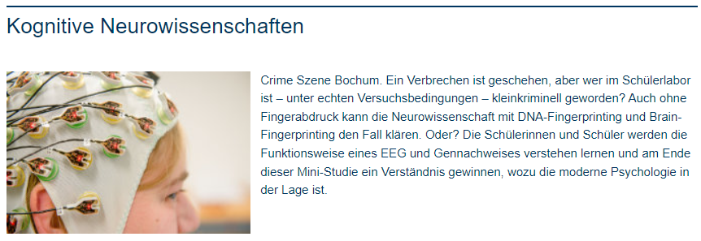
Künstliche Intelligenz
Mensch vs. Rationalität / Denken vs. Verhalten
Menschlich denken: Der Ansatz der kognitiven Modellierung
Selbstbeobachtung - der Versuch, unsere eigenen Gedanken zu erfassen, während sie vorbeiziehen
psychologische Experimente - Beobachtung einer Person in Aktion
Notes:
- Wir können auf drei Arten etwas über das menschliche Denken lernen:
- Once we have a sufficiently precise theory of the mind, it becomes possible to express the theory as a computer program. If the program’s input–output behavior matches corresponding human behavior, that is evidence that some of the program’s mechanisms could also be operating in humans.

Slide 12
Künstliche Intelligenz
Mensch vs. Rationalität / Denken vs. Verhalten
Menschlich denken: Der Ansatz der kognitiven Modellierung
Selbstbeobachtung - der Versuch, unsere eigenen Gedanken zu erfassen, während sie vorbeiziehen
psychologische Experimente - Beobachtung einer Person in Aktion
Gehirn-Imaging - Beobachtung des Gehirns in Aktion
Das interdisziplinäre Gebiet der Kognitionswissenschaft verbindet Computermodelle aus der KI mit experimentellen Techniken aus der Psychologie, um präzise und überprüfbare Theorien über den menschlichen Gedanken zu erstellen.
Notes:
- Wir können auf drei Arten etwas über das menschliche Denken lernen:
- Once we have a sufficiently precise theory of the mind, it becomes possible to express the theory as a computer program. If the program’s input–output behavior matches corresponding human behavior, that is evidence that some of the program’s mechanisms could also be operating in humans.

Slide 13
Künstliche Intelligenz
Mensch vs. Rationalität / Denken vs. Verhalten
Rationell denken: Der Ansatz der „Gesetze des Denkens“
Der griechische Philosoph Aristoteles: Syllogismus (Inferenz)
Alle Menschen sind sterblich.
Sokrates ist ein Mensch.
Deshalb ist Sokrates sterblich.
Logik: die, wie sie üblicherweise verstanden wird, setzt ein Wissen über die Welt voraus, das sicher ist.
Wahrscheinlichkeit: Die Wahrscheinlichkeitstheorie füllt diese Lücke und ermöglicht rigorose Argumentationen bei unsicheren Informationen.
Notes:
-- gibt es vier mögliche Kombinationen
-- Im Prinzip ermöglicht es die Konstruktion eines umfassenden Modells des rationalen Denkens, das von rohen Wahrnehmungsinformationen über ein Verständnis der Funktionsweise der Welt zu Vorhersagen über die Zukunft. (In principle, it allows the construction of a comprehensive model of rational thought, leading from raw perceptual information to an understanding of how the world works to predictions about the future. )

Slide 14
Künstliche Intelligenz
Mensch vs. Rationalität / Denken vs. Verhalten
Rationell verhalten: Der Ansatz des rationalen Agenten
Computeragenten
rationaler Agent
Eingeschränkte Rationalität
Notes:
-- Von Computeragenten wird mehr erwartet: Sie sollen autonom agieren, ihre Umwelt wahrnehmen, über einen längeren Zeitraum hinweg bestehen, sich an Veränderungen anpassen und Ziele setzen und verfolgen. Ein rationaler Agent handelt so, dass er das beste Ergebnis oder - bei Unsicherheit - das beste erwartete Ergebnis erzielt. (Computer agents are expected to do more: operate autonomously, perceive their environment, persist over a prolonged time period, adapt to change, and create and pursue goals. A rational agent is one that acts so as to achieve the best outcome or, when there is uncertainty, the best expected outcome.)
-- Wissensrepräsentation und Argumentation ermöglichen es Agenten, gute Entscheidungen zu treffen. (Knowledge representation and reasoning enable agents to reach good decisions.)
-- We need learning not only for erudition, but also because it improves our ability to generate effective behavior, especially in circumstances that are new. (Wir benötigen das Lernen nicht nur aus Gründen der Gelehrsamkeit, sondern auch, weil es unsere Fähigkeit verbessert, effektives Verhalten zu entwickeln, insbesondere unter neuen Umständen.)
-- Perfect rationality—always taking the exactly optimal action—is not feasible in complex environments. The computational demands are just too high. Limited rationality acting appropriately when there is not enough time to do all the computations one might like. However, perfect rationality often remains a good starting point for theoretical analysis. (Perfekte Rationalität - immer die genau optimale Maßnahme zu ergreifen - ist in komplexen Umgebungen nicht machbar. Die Anforderungen an die Rechenleistung sind einfach zu hoch. Begrenzte Rationalität ist dann angebracht, wenn die Zeit nicht ausreicht, um alle Berechnungen durchzuführen, die man gerne durchführen würde. Dennoch ist die perfekte Rationalität oft ein guter Ausgangspunkt für die theoretische Analyse.)

Slide 15
Künstliche Intelligenz
Kann eine Maschine denken?
Turing, 1950
Mensch vs. Rationalität / Denken vs. Verhalten
Menschlich verhalten: Der Turing-Test-Ansatz
Verarbeitung natürlicher Sprache zur erfolgreichen Kommunikation in einer menschlichen Sprache
Wissensrepräsentation, um zu speichern, was er weiß oder hört;
automatisiertes Denken zur Beantwortung von Fragen und zum Ziehen neuer Schlussfolgerungen
maschinelles Lernen zur Anpassung an neue Umstände und zur Erkennung und Extrapolation von Mustern.
Computer Vision und Spracherkennung, um die Welt zu erkennen;
Robotik, um Objekte zu manipulieren und sich zu bewegen.

Slide 16
Künstliche Intelligenz
Maschinelles Lernen

Slide 17
Künstliche Intelligenz
Maschinelles Lernen
A machine has to be intelligent and responsive in a manner that cannot be differentiated from that of a human being.
-- Alan Turing (1950)
A computer program is said to learn from experience E with respect to some class of tasks T and performance measure P, if its performance at tasks in T, as measured by P, improves with experience E.
-- Tom M. Mitchell (1997)

Slide 18
Künstliche Intelligenz
Maschinelles Lernen

Slide 19
Künstliche Intelligenz
Maschinelles Lernen
Überwachtes Lernen

Slide 20

Überwachtes Lernen
Überwachtes Lernverfahren (zwei Schritte):
Lernen (Training): Lernen eines Modells anhand der Trainingsdaten
Testen: Testen des Modells anhand ungesehener Testdaten zur Bewertung der Modellgenauigkeit
$$Genauigkeit=\frac{Anzahl der korrekten Klassifizierungen}{Gesamtanzahl der Testfälle}$$
Algorithmus
Modell
Genauigkeit
Trainingsdaten
Testdaten
Schritt 1: Training
Schritt 2: Testen

Slide 21
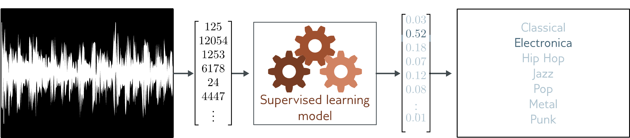
Klassifizierung von Musikgenres
Input
des Modells
Output desModell
Input aus der realen Welt
Modell
Output aus der realen Welt
Klassifikationsproblem mit mehreren Klassen (diskrete Klassen, >2 mögliche Klassen)
Rekurrentes neuronales Netz (RNN)
Notes:
Figures 1.2d and 1.2e depict multiclass classification problems. Here, the model assigns the input to one of N > 2 categories.
In Figure 1.2d, the input is an audio file, and the model predicts which genre of music it contains.

Slide 22
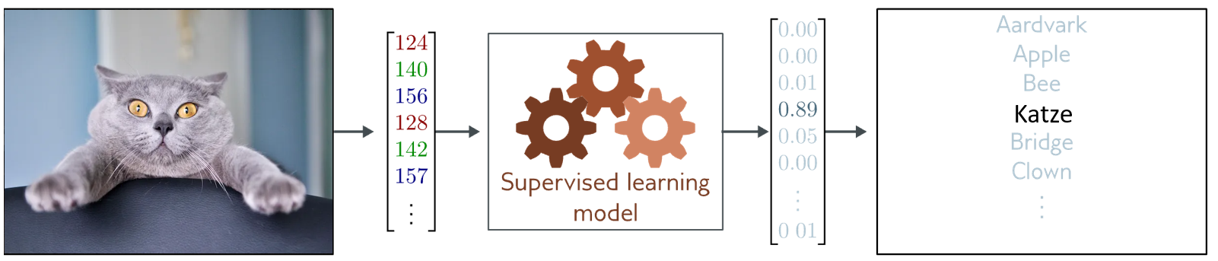
Bildklassifizierung
Input
des Modells
Output desModell
Input aus der realen Welt
Modell
Output aus der realen Welt
Klassifikationsproblem mit mehreren Klassen (diskrete Klassen, >2 mögliche Klassen)
faltendes neuronales Netzwerk (CNN)
Notes:
In Figure 1.2e, the input is an image, and the model predicts which object it contains. In each case, the model returns a vector of size N that contains the probabilities of the N categories.
A second multiclass classification problem in which the model classifies an image according to which of N possible objects it might contain.

Slide 23
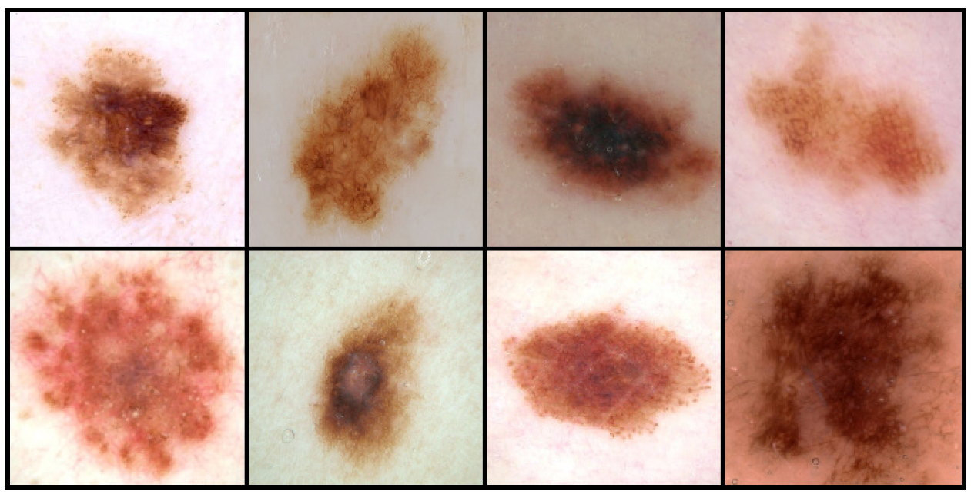
Muttermal
gefährliche Muttermale
normale Muttermale
Esteva et al., 2017
Notes:
Examples of skin lesions corresponding to dangerous malignant melanomas on the top row and benign nevi on the bottom row. It is difficult for the untrained eye to distinguish between these two classes.

Slide 24
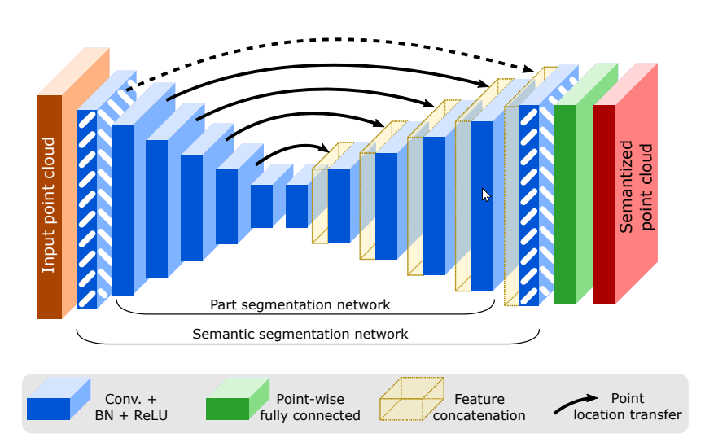
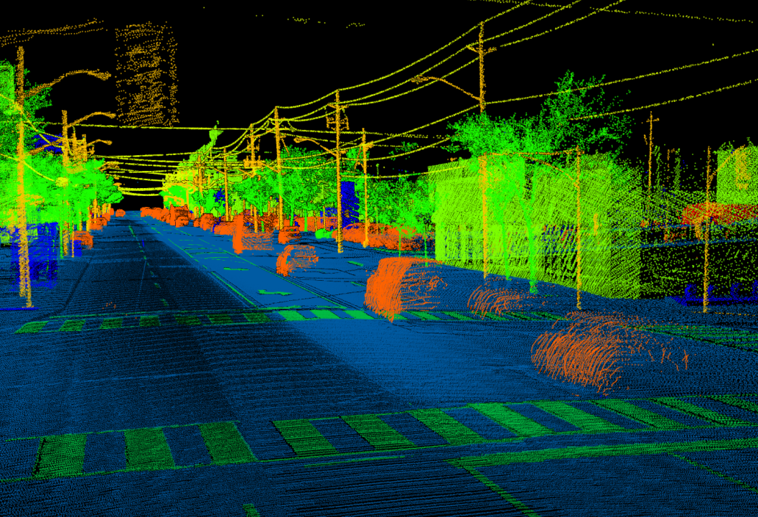
Klassifizierung und Segmentierung von Punktwolken
Abderrazzaq, 2023
Boulch, 2020

Slide 25
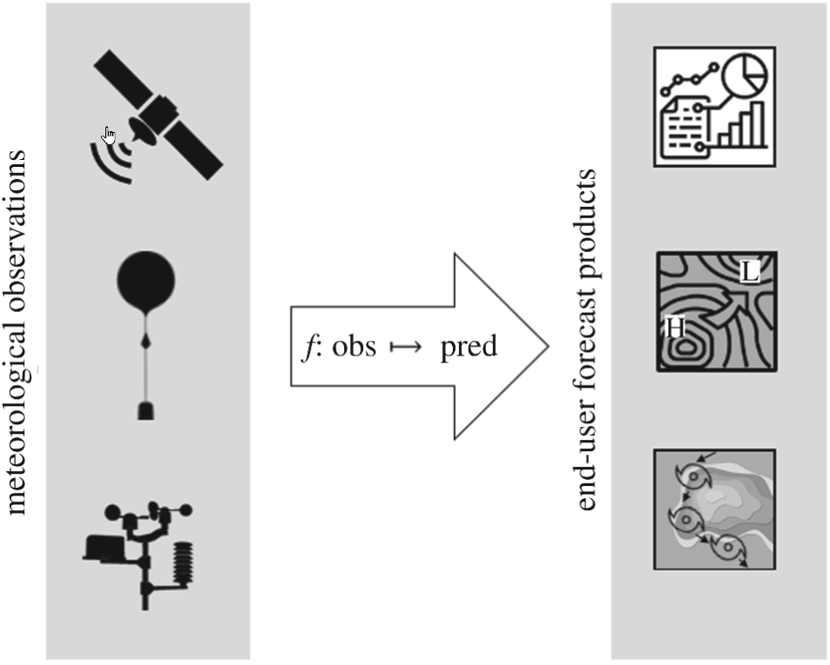
Wettervorhersage
Schultz, 2021

Slide 26
Künstliche Intelligenz
Maschinelles Lernen
Überwachtes Lernen
Unüberwachtes Lernen

Slide 27
Unüberwachtes Lernen
Lernen über einen Datensatz ohne Markierungen
Clustering
Unüberwachtes Lernen

Slide 28
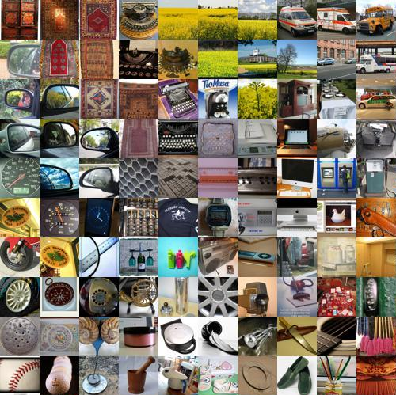
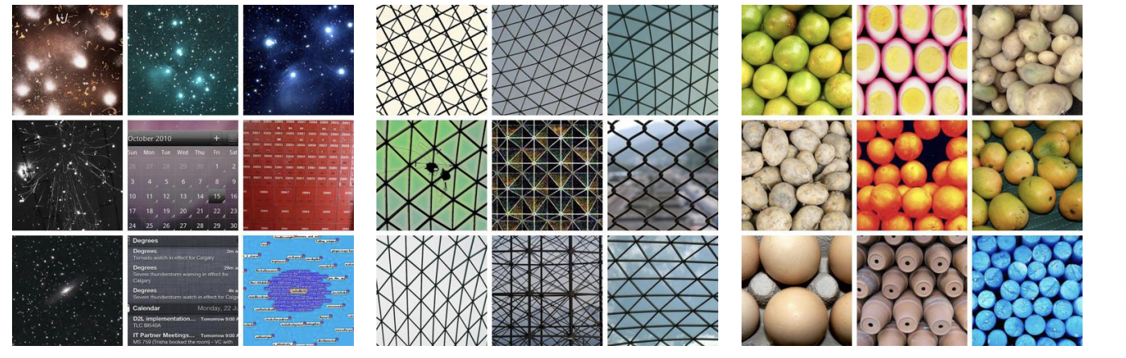
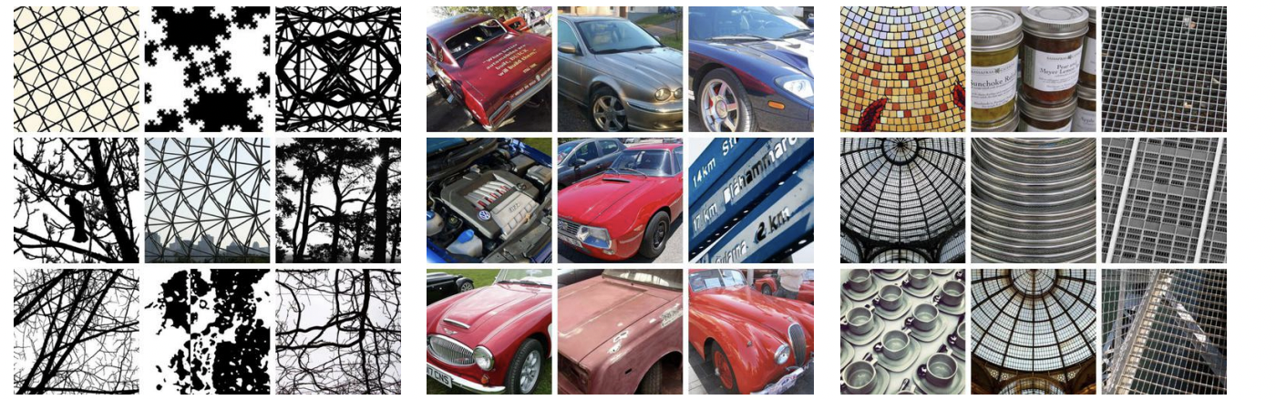
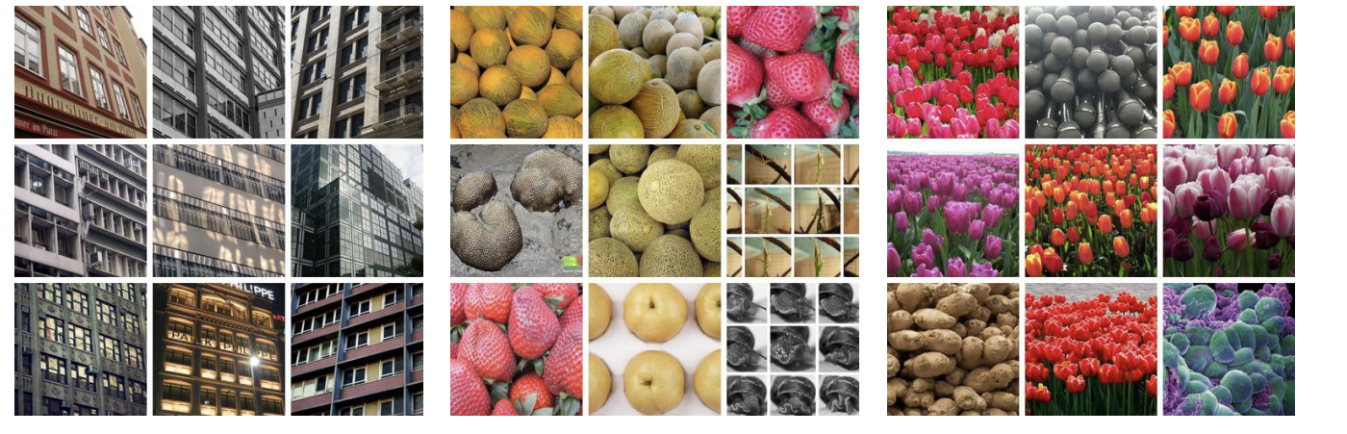
Caron et al., 2018

Slide 29
Unüberwachtes Lernen
Lernen über einen Datensatz ohne Markierungen
Clustering
Generative Modelle können Beispiele erstellen
generative kontradiktorische Netzwerke
Unüberwachtes Lernen
Generative Modelle

Slide 30
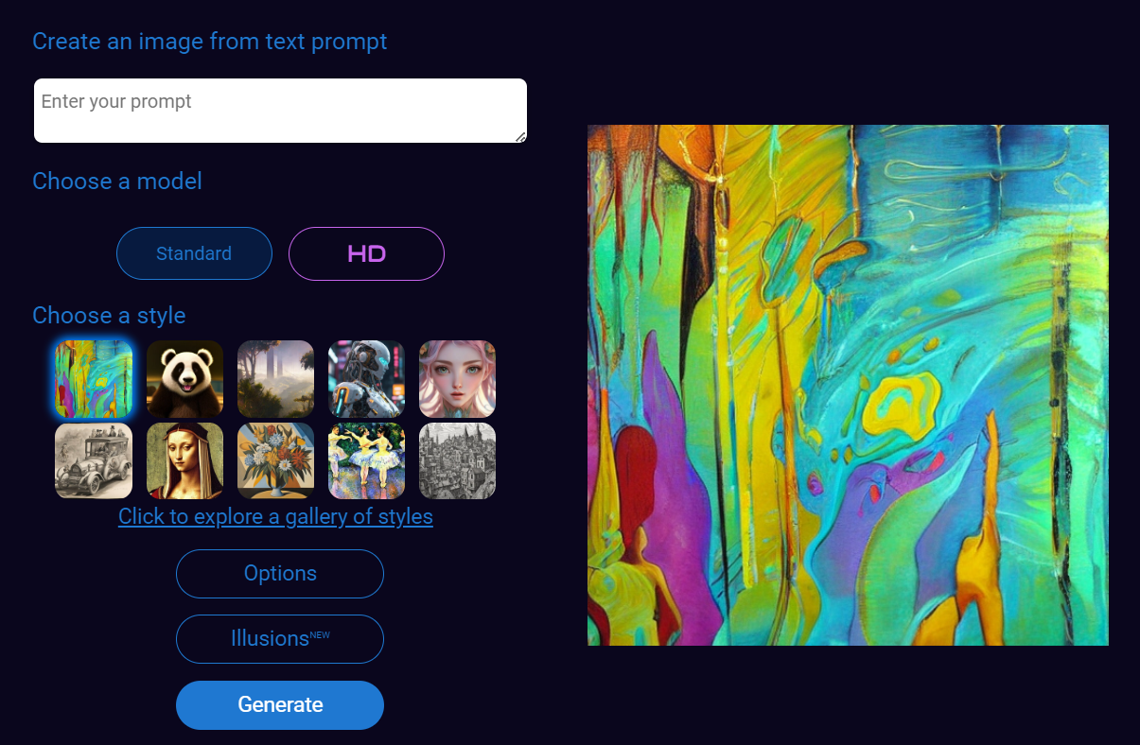
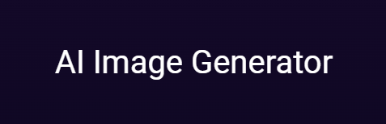
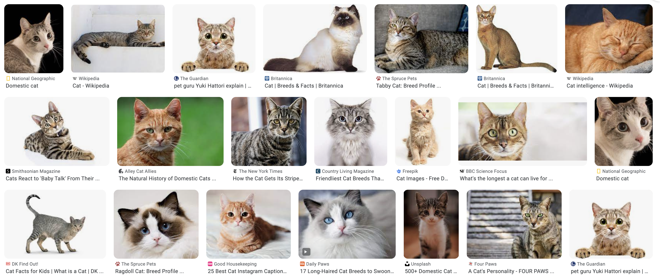
Generative Modelle
dieselben statistischen Eigenschaften wie die Trainingsdaten aufweisen
https://deepai.org/machine-learning-model/text2img
Notes:
Wahrscheinlichkeitsverteilung

Slide 31
Unüberwachtes Lernen
Lernen über einen Datensatz ohne Markierungen
Clustering
Generative Modelle können Beispiele erstellen
generative kontradiktorische Netzwerke
PGMs lernen Verteilung über Daten
generative kontradiktorische Netzwerke
Unüberwachtes Lernen
Generative Modelle
Probabilistic generative models

Slide 32
Unüberwachtes Lernen
Lernen über einen Datensatz ohne Markierungen
Clustering
Generative Modelle können Beispiele erstellen
generative kontradiktorische Netzwerke
… …
… …
Unüberwachtes Lernen
Generative Modelle
…
…

Slide 33
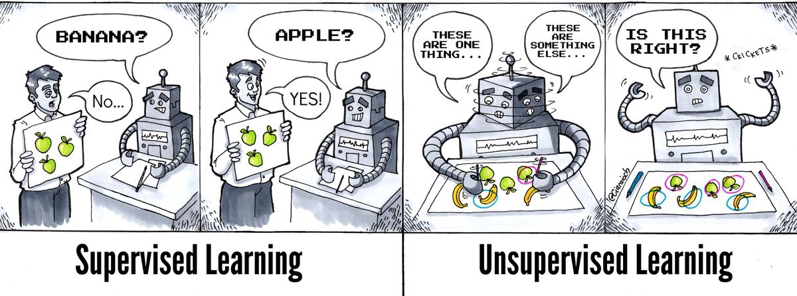
Überwachtes Lernen vs. Unüberwachtes Lernen
Überwachtes Lernen:
Die Klassifizierung wird als überwachtes Lernen anhand von Beispielen betrachtet.
Überwachung: Die Daten (Beobachtungen, Messungen usw.) werden mit vordefinierten Klassen markiert. Es ist so, als ob ein "Lehrer" den Unterricht erteilt ("supervision").
Die Testdaten werden ebenfalls in diese Klassen eingeteilt.
Unüberwachtes Lernen:
Die Klassenbezeichnungen der Daten sind unbekannt.
Bei einem Datensatz besteht die Aufgabe darin, die Existenz von Klassen oder Clustern in den Daten festzustellen.

Slide 34
Künstliche Intelligenz
Maschinelles Lernen
Überwachtes Lernen
Unüberwachtes Lernen
Bestärkendes Lernen

Slide 35
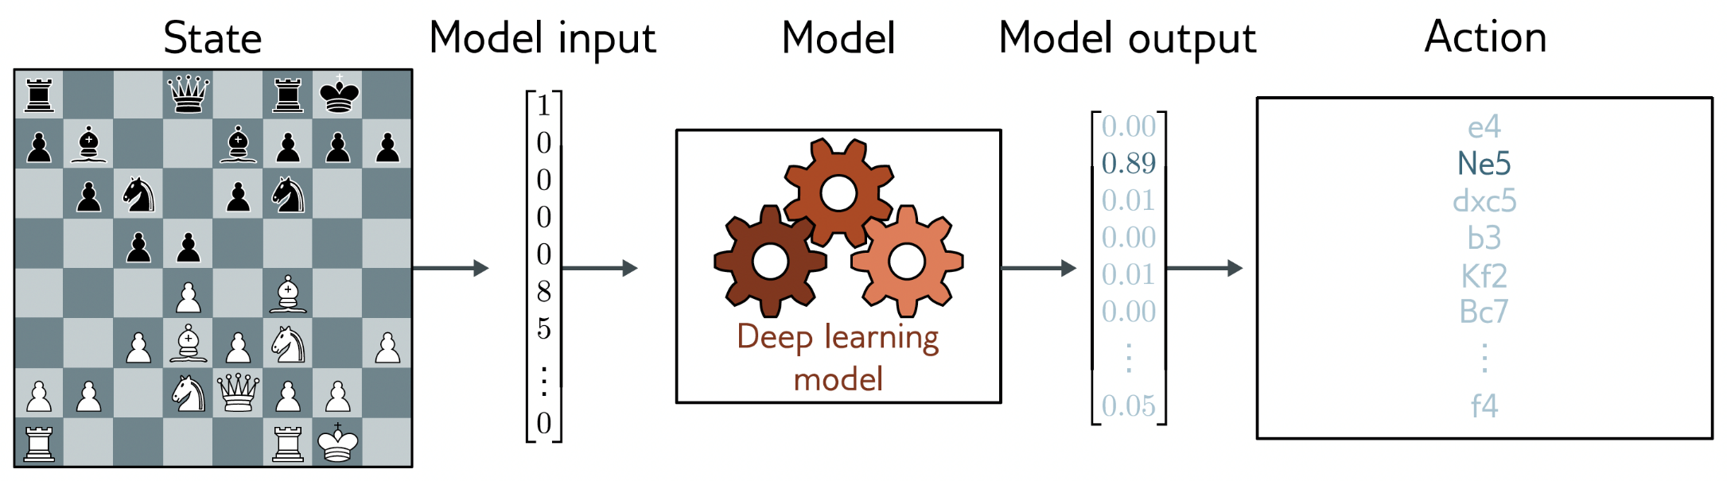
Bestärkendes Lernen
keine Daten erhalten - müssen die Umgebung selbst erkunden, um Daten zu sammeln
Eine Menge von Zuständen
Eine Menge von Aktionen
Eine Menge von Belohnungen
Ziel: Aktionen ausführen, damit der Zustand so verändert wird
, dass man Belohnungen erhält.
Bestärkendes Lernen
Notes:
-- A set of states (Eine Menge von Zuständen)

Slide 36
Künstliche Intelligenz
Maschinelles Lernen
Überwachtes Lernen
Unüberwachtes Lernen
Bestärkendes Lernen

Slide 37
Künstliche Intelligenz
Maschinelles Lernen
Überwachtes Lernen
Unüberwachtes Lernen
Bestärkendes Lernen
Deep Learning
(Tiefgehendes Lernen, mehrschichtiges Lernen)
Die modernsten Methoden in allen drei Bereichen basieren auf Deep Learning.

Slide 38
Künstliche Intelligenz
Maschinelles Lernen
Überwachtes Lernen
Unüberwachtes Lernen
Bestärkendes Lernen
Deep Learning
(Tiefgehendes Lernen, mehrschichtiges Lernen)
Die modernsten Methoden in allen drei Bereichen basieren auf Deep Learning.

Slide 39
Künstliche Intelligenz
Maschinelles Lernen
Überwachtes Lernen
Unüberwachtes Lernen
Bestärkendes Lernen
Deep Learning
(Tiefgehendes Lernen, mehrschichtiges Lernen)
Die modernsten Methoden in allen drei Bereichen basieren auf Deep Learning.

Slide 40
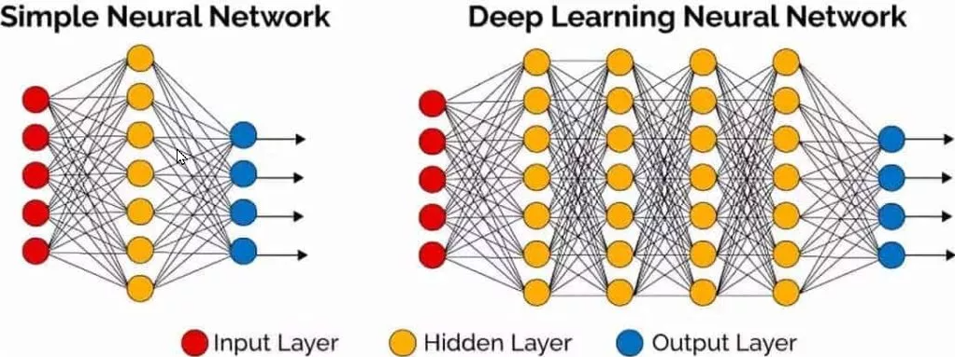
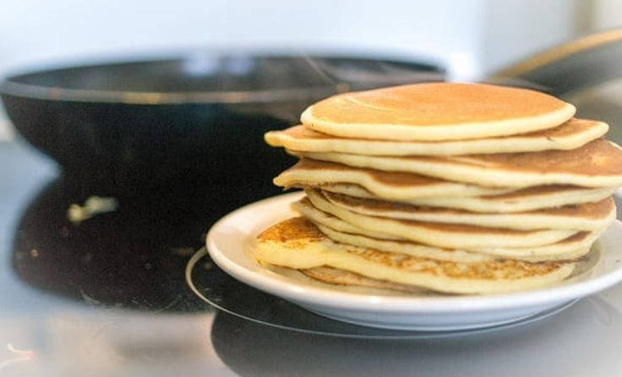
Deep Learning (Tiefgehendes Lernen, mehrschichtiges Lernen)

